Slide 1
第5章 文件管理
5.1 文件和文件系统
5.2 文件的逻辑结构
5.3 外存分配方式
5.4 目录管理
5.5 文件存储空间的管理
5.6 文件共享与文件保护

Slide 2
5.1 文件和文件系统
5.1.1 数据项、记录和文件
数据项：最基本的数据组织方式
记录：一组相关数据项的集合，用于描述一个对象在某方面的属性。
关键字：唯一标识记录的一个(或几个）数据项
文件：具有名字(文件名)的若干相关元素的集合。
有结构文件：由若干相关记录组成（记录式文件）
无结构文件：被看成字符流（流式文件）
第16次课

Slide 3
5.1.2 文件类型和文件系统模型
1．文件类型
  1）按用途分类
    系统文件
    用户文件
    库文件
  2）按文件中数据的形式分类
    源文件
    目标文件
    可执行文件
  3）按存取控制属性分类
    执行文件
    读文件
    写文件
第16次课

Slide 4
5.1.2 文件类型和文件系统模型
2．文件系统模型
该模型分为三个层次：
  底层是对象及其属性——文件、目录、磁盘存储空间
  中间层是对对象进行操纵和管理的软件集合（文件系统的核心部分）：
  对文件存储空间的管理
  对文件目录的管理
  用于将文件的逻辑地址转换为物理地址的机制
  对文件读、写的管理
  对文件的共享和保护等功能
  高层是文件系统提供给用户的接口——命令接口、程序接口

Slide 5
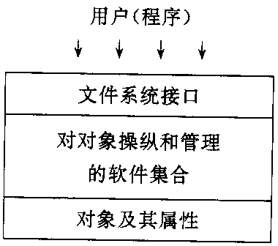
图 5-1 文件系统模型
第16次课

Slide 6
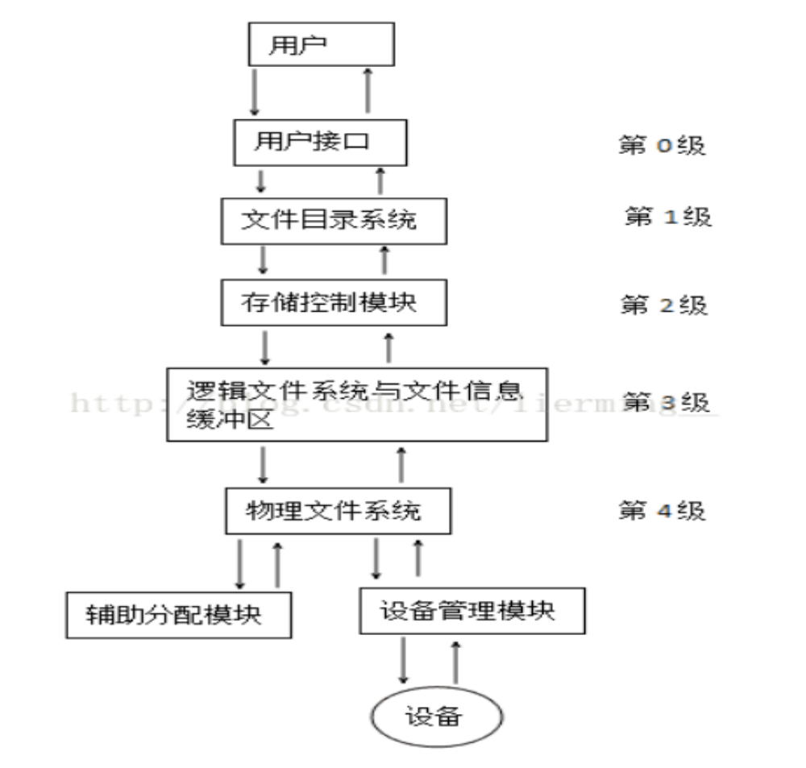
图 5-1 文件系统模型
第16次课

Slide 7
5.1.3 文件操作
最基本的文件操作有：
  创建文件
  删除文件
  读文件
  写文件
  设置文件读写位置
还有
  打开文件
  关闭文件
  文件更名等
第16次课

Slide 8
5.1.3 文件操作
1．最基本的文件操作
  1）创建文件
    系统为新文件分配必要的外存空间；
    在文件目录中为其建立目录项。目录项中应包含文件名及其在外存的地址等属性。
  2）删除文件
    找到要删除文件的目录项，使之成为空项；
    回收文件所占的存储空间。
第16次课

Slide 9
5.1.3 文件操作
1．最基本的文件操作
  3）读文件
    在相应的系统调用中给出文件名和应读入的内存目标地址。
    为此，须先查找目录，找到指定的目录项，从中得到被读文件的外存地址和文件读指针
  4）写文件
    在相应的系统调用中给出文件名和该文件在内存的（源）地址。
    找目录，找到指定的目录项，再利用目录中的写指针进行写操作。
第16次课

Slide 10
5.1.3 文件操作
1．最基本的文件操作
5）文件的打开
  系统将指明文件的属性（包括该文件在外存上的物理位置）从外存拷贝到内存打开文件表的一个表目中，并将该表目的编号（或称索引号）返回给用户。
  当用户再要求对该文件进行相应操作时，便可利用该索引号向系统提出操作请求。
  系统便可直接利用该索引号到打开文件表中去查找，从而避免了对该文件的再次检索。
  这样节省了大量的检索时间，也显著提高了对文件的操作速度。
第16次课

Slide 11
5.1.3 文件操作
1．最基本的文件操作
6）文件的关闭
  如果用户已不再需要对该文件操作时，可利用关闭系统调用来关闭此文件。
  OS将会从打开文件表中把该文件对应的表目删除
  对应的存储空间标为可分配。
第16次课

Slide 12
5.2 文件的逻辑结构
系统中文件存在以下两种形式的文件结构：
  文件的逻辑结构：
  这是从用户观点出发所观察到的文件组织形式，是用户可以直接处理的数据及其结构，它独立于文件的物理特性，又称为文件组织。
  文件的物理结构：
  称文件的存储结构，是指文件在外存上的存储组织形式。它不仅与存储介质的存储性能有关，而且与所采用的外存分配方式有关。
第16次课

Slide 13
5.2 文件的逻辑结构
对文件逻辑结构所提出的基本要求
  提高检索速度
  便于修改
  降低文件的存储费用
文件逻辑结构类型
  按文件是否有结构分类
    有结构文件，无结构文件
  按文件的组织方式：
    顺序文件、索引文件、索引顺序文件
第16次课

Slide 14
5.2.1 文件逻辑结构的类型
1．有结构文件
  又称记录式文件。
  数据库常采用有结构文件。
  每个记录都是描述实体集中的一个实体，各记录着相同或不同数目的数据项。
  1）定长记录
    文件长度使用记录数目表示。
    记录的处理方便、开销小。
    是目前较常用的一种记录格式，被广泛用于数据处理中。
  2）变长记录
  变长的原因：可能是记录中包含的数据项数目不相同；也可能是数据项长度不相同。
第16次课

Slide 15
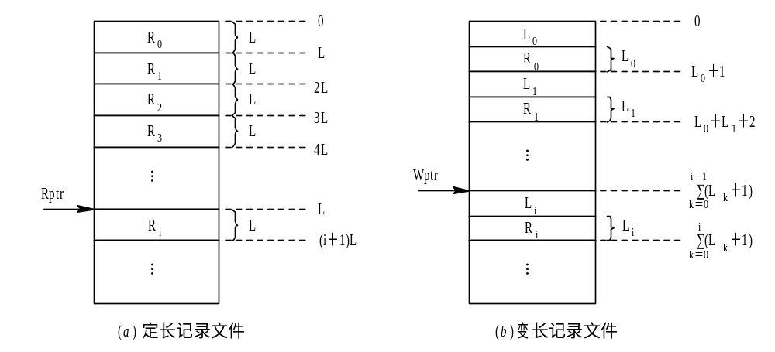
图 5-2 定长和变长记录文件
第16次课

Slide 16
5.2.1 文件逻辑结构的类型
2．无结构文件
  源程序、可执行文件、库函数等，采用的是无结构文件形式，即流式文件。
  其长度以字节为单位。
  采用读写指针来指出下一个要访问的字符。
  可以把流式文件看作是记录式文件的一个特例。
  在一个系统中，可能采用多种逻辑结构的文件。
第16次课

Slide 17
5.2.1 文件逻辑结构的类型
  3．顺序文件
    一系列记录按某种顺序排列所形成的文件。通常是定长记录组成，也可以是变长记录的。
第16次课

Slide 18

5.2.1 文件逻辑结构的类型
  3．顺序文件
    顺序文件的文件可以按照不同的顺序排列：
      串结构：顺序查找
      顺序结构：折半查找等
    记录定位
      隐式寻址：设置读写指针
      显式寻址：始址+记录长*L（定长记录）（随机检索）
      始址+ （费时）
    特点
      适合批量记录存取
      定位记录速度慢
      增加删除记录的开销

Slide 19
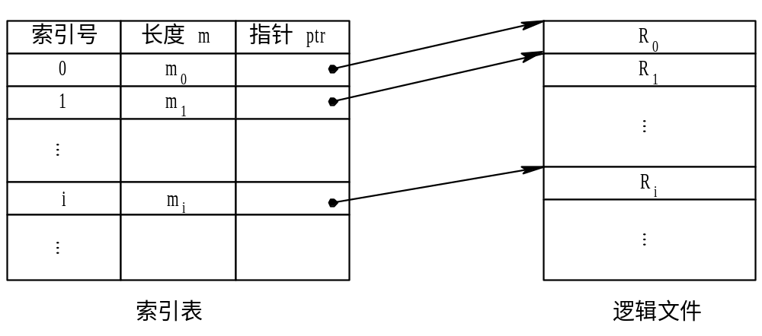
5.2.1 文件逻辑结构的类型
  4．索引文件
    为文件建立一张索引表，并为每个记录设置一个表项，以加快对记录的检索速度。
图 5-3 索引文件的组织
第16次课

Slide 20
5.2.1 文件逻辑结构的类型
  4．索引文件
    对变长记录顺序文件的顺序检索转变为对定长记录索引文件的随机检索
    优势：增添记录方便
    索引文件每个记录一项，存储空间开销
第16次课

Slide 21
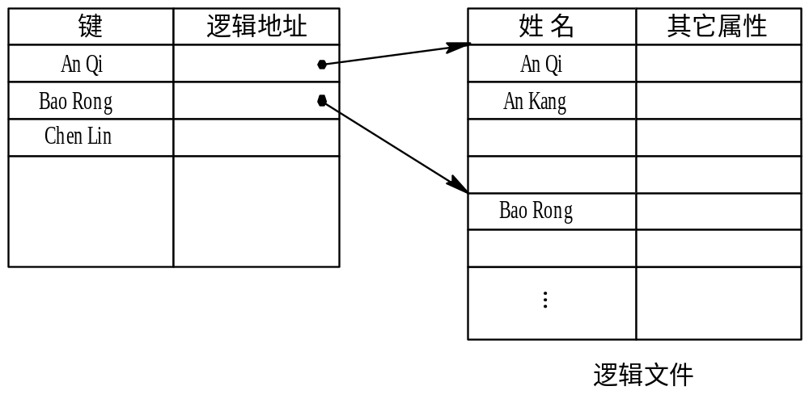
5.2.1 文件逻辑结构的类型
  5．索引顺序文件
    为文件建立一张索引表，为每一组记录中的第一个记录设置一个表项。
    综合前两者优势
图 5-4 索引顺序文件
第16次课

Slide 22
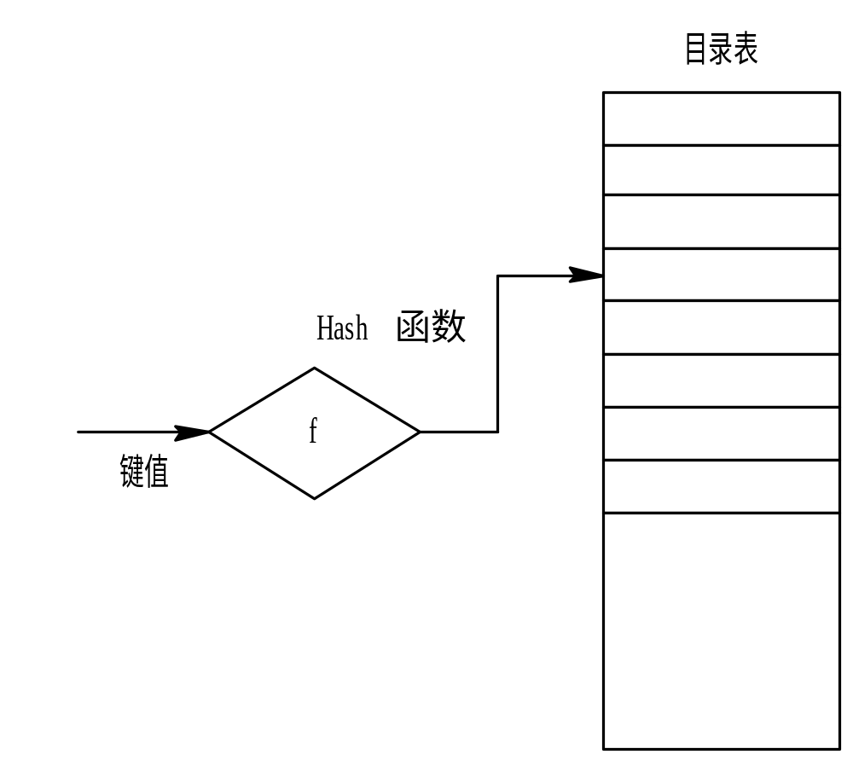
5.2.1 文件逻辑结构的类型
  6．Hash文件
图 5-5 Hash文件的逻辑结构
第16次课

Slide 23
5.3 文件目录
对目录管理的要求：
实现“按名存取”
提高对目录的检索速度
文件共享
允许文件重名
FCB和索引结点
目录结构
目录查询技术
第17次课

Slide 24
5.3.1 文件控制块和索引结点
为了能对文件进行正确的存取，必须为文件设置用于描述和控制文件的数据结构，称为“文件控制块（FCB）”。
一个文件对应一个FCB
文件控制块的有序集合称为文件目录，也称目录文件
一个FCB为目录文件的一个目录项
第17次课

Slide 25
1．文件控制块
5.3.1 文件控制块和索引结点
  通常包含三类信息：
  基本信息类
  ①文件名；②文件物理位置；③文件逻辑结构；④文件物理结构
  存取控制信息类
  ①文件主的存取控制权限；②核准用户的存取控制权限；③一般用户的存取控制权限
  使用信息类
  ①文件建立的日期、时间；②文件上一次修改的日期、时间；③当前使用信息：已打开文件的进程数；是否被其他用户锁住；文件在内存中是否已被修改但尚未拷贝到磁盘上
第17次课

Slide 26
2．索引结点
5.3.1 文件控制块和索引结点
索引结点的引入
例子：设目录文件所占盘块数为N，则查找一个目录项平均需要调入盘块(N+1)/2次(最少1次，最多N次）。
假如一个FCB为64B，盘块大小为1KB，则每个盘块可存放16个FCB，对于640个FCB的目录文件，需占40个盘块，平均查找一个文件需启动磁盘20次。
假如每个FCB占16B，则每个盘块可存放64个FCB，对于640个盘块的目录文件，需占10个盘块，平均查找一个文件需启动磁盘5次。大大节省了系统开销。
第17次课

Slide 27
5.3.1 文件控制块和索引结点
2．索引结点
索引结点的引入
UNIX采用文件名与文件描述信息分开的方法，即文件描述信息单独形成一个称为索引节点的数据结构，称为索引结点（i节点）。
在文件目录中的每个目录项仅由文件名和指向该文件所对应的i节点的数据结构。
每个目录项占16B，其中14B为文件名，2B为i结点指针（索引结点号）。
第17次课

Slide 28
3．索引结点——磁盘索引结点
主要包括以下内容：(图示在下页)
  文件模式：包括文件类型(正规文件、目录文件、字符特别文件、块特别文件、管道文件等)和存取权限(9位二进制表示) 。
  文件主标识符uid——拥有该文件的个人
  同组用户标识符gid
  文件物理地址——每一个索引结点中含有13个地址项iaddr(0)～iaddr(12)，混合索引
  文件长度——以字节为单位
  文件连接计数——在本文件系统中所有指向该文件名的指针计数(一个文件可以对应多个文件名)
  文件存取时间——文件最近被进程存取的时间、最近被修改的时间及索引结点最近被修改的时间
第17次课

Slide 29
文件模式
uid gid
文件存取时间
文件长度
文件连接计数
mode
owners(2)
time stamps(3)
size
block count
i.addr(0)
i.addr(1)
…
i.addr(9)
single indirect
double indirect
triple indirect
三个时间
文件共享
文件物理地址
13个地址项
混合索引
第17次课

Slide 30
5.3.1 文件控制块和索引结点
4．索引结点——内存索引结点
文件打开时，要将磁盘索引结点拷贝到内存的索引结点中，以便以后使用。在内存索引结点中增加了以下内容：
  索引结点编号——用于标识内存索引结点
  状态——指示i结点是否上锁或被修改
  访问计数——每当有一进程访问此i结点时，将该访问计数加1，访问完再减1
  文件所属文件系统的逻辑设备号
  链接指针——设置有分别指向空闲内存i结点链表和散列队列的指针(内存i节点采用散列搜索，相同散列地址的i节点构成一队列，队列内用顺序查找方式。
第17次课

Slide 31
5.3.2 目录结构
目录结构的组织，关系到文件系统的存取速度，也关系到文件的共享性和安全性。
1．单级目录结构
文件名 | 物理地址 | 文件说明 | 状态位
文件名1
文件名2
…
状态位用来表示该目录项是否空闲。
单级目录可以实现按名存取，但有如下缺点：
查找速度慢
不允许重名
不便于实现文件共享，只适用于单用户环境。
第17次课

Slide 32
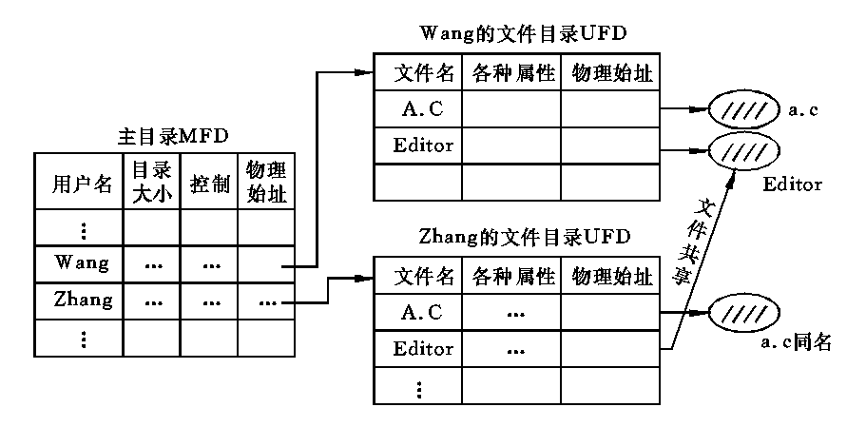
2. 两级目录结构
5.3.2 目录结构
为每个用户建立一个单独的用户文件目录UFD（User File Directory）。
系统建立一个主文件目录MFD（Master File Directory），在MFD中，每个用户目录文件占有一个目录项，其目录项包含用户名和指向该用户目录文件的指针。
图6-8 二级目录结构

Slide 33
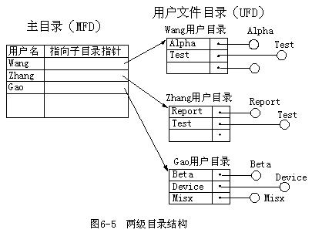
2. 两级目录结构
5.3.2 目录结构
同一个UFD中文件不能重名。
两级目录基本克服了单级目录的缺点，并有以下优点：
提高了检索目录的速度。
在不同的用户目录中，可以使用相同的文件名。
不同用户还可以使用不同的文件名来访问系统中的同一个共享文件。

Slide 34
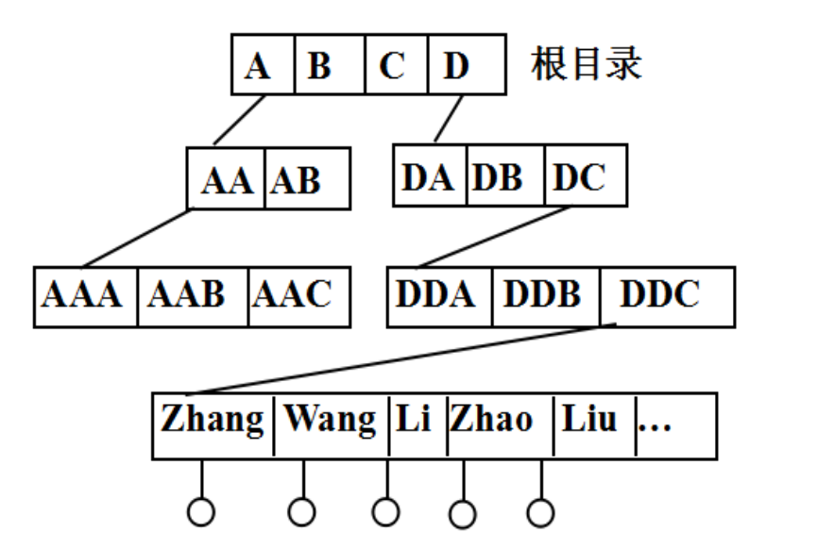
3. 多级目录结构
5.3.2 目录结构
大型文件系统，常采用三级或三级以上目录结构。
多级目录结构又称树型目录结构。
主目录在这里被称为根目录。
第17次课

Slide 35
5.3.3 目录查询技术
当用户要访问一个已存文件时，系统首先利用用户提供的文件名对目录进行查询，找到该文件的文件控制块或索引结点；
然后根据FCB或索引结点中所记录的文件物理地址（盘块号），换算出文件在磁盘上的物理位置。
目录查询的方式有两种
  线性检索法
  Hash方法
第17次课

Slide 36
1．线性检索法(顺序检索法)
5.3.3 目录查询技术
对单级目录：根据用户提供的文件名，用顺序查找法直接从文件目录中找到指定文件的目录项。
对树型目录：须对多级目录进行查找。用下面的例子说明。
【例1】假定用户提供的文件路径名是/usr/ast/mbox，系统的目录项采用索引结点。则其查找过程如图5-14所示。
第17次课

Slide 37
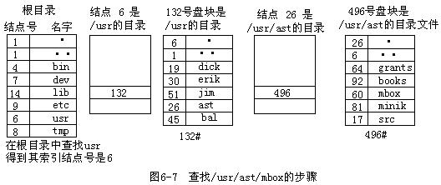
60号索引结点中存放了指定文件mbox的物理地址。目录查询到此结束。
图5-14 查找/usr/ast/mbox的步骤
如果在顺序查询中，发现有文件分量名未找到，则应停止查找，并返回“文件未找到”信息。
第17次课

Slide 38
【例2】某文件系统的目录结构如下图所示，已知每个目录项占256B，磁盘的一块为512B。设当前目录为根目录。
（1）查询文件Wang的路径是什么？
（2）系统需要读取几个文件后才能查到Wang？
（3）计算系统找到Wang，至少读了几个盘块。
（4）给出一种加速文件查找速度的目录结构。
A B C D
根目录
AA AB
DA DB DC
AAA AAB AAC
DDA DDB DDC
Zhang Wang Li Zhao Liu …
第17次课

Slide 39
2．文件检索——Hash方法
5.3.3 目录查询技术
针对Hash索引目录文件的目录查找方法。
如果建立了一张Hash索引文件目录，便可利用Hash方法进行查询
即系统利用用户提供的文件名并将它转变为文件目录的索引值，再利用该索引值到目录中去查找，将显著地提高检索速度。
第17次课

Slide 40
2．文件检索——Hash方法
5.3.3 目录查询技术
处理“冲突”的规则：
  用Hash法查找目录时，若相应的目录项是空的，则表示系统中无此文件；
  若目录项中的文件名与指定文件名匹配，则表示已找到该文件，故可从中找到该文件的物理地址；
  目录项中的文件名与指定文件名不匹配，则发生了“冲突”，此时须将其Hash值再加上一个常数（应与目录长度值互质），形成新的索引值。再返回第一步重新开始查找。
  d_{i}=(d_{i-1}+p)%m (p与m互质，d₀=H(k)
第17次课

Slide 41
5.4 外存分配方式
文件的物理结构直接与外存分配方式有关。
目前常用的外存分配方式有：连续分配、链接分配、索引分配。
一个系统中，一般采用其中的一种外存分配方式，也可以采用多种。
5.4.1 连续分配(连续文件)
5.4.2 链接分配(链接文件)
5.4.3 索引分配(索引文件)
第16次课

Slide 42
5.4.1 连续分配
1．连续分配方式
为每一个文件分配一组相邻的盘块。
把逻辑文件中的记录顺序地存储到相邻的物理盘块中。
这种文件的物理结构称为顺序文件结构，物理文件又称顺序文件(连续文件)。
文件目录项：文件名、第一个盘块号、文件长度（以盘块数进行计量），如表6.1所示。
会形成磁盘碎片(外部碎片)，可以用紧凑方法消除碎片，但将花费比内存紧凑多得多的时间。
第16次课

Slide 43
5.4.1 连续分配
1．连续分配方式
表5.1 连续分配的目录结构
file name
start
length
count
0
2
tr
14
3
mail
19
6
list
28
4
f
6
2
第16次课

Slide 44
5.4.1 连续分配
1．连续分配方式
优点：
顺序访问容易——从第一个盘块开始，顺序地、逐个地往下读/写。也支持直接存取。
顺序访问速度快——磁头移动得距离最少。
缺点：
要求有连续的存储空间
必须事先知道文件的大小。
不能灵活地删除和插入记录
文件大小不宜动态变化。
第16次课

Slide 45
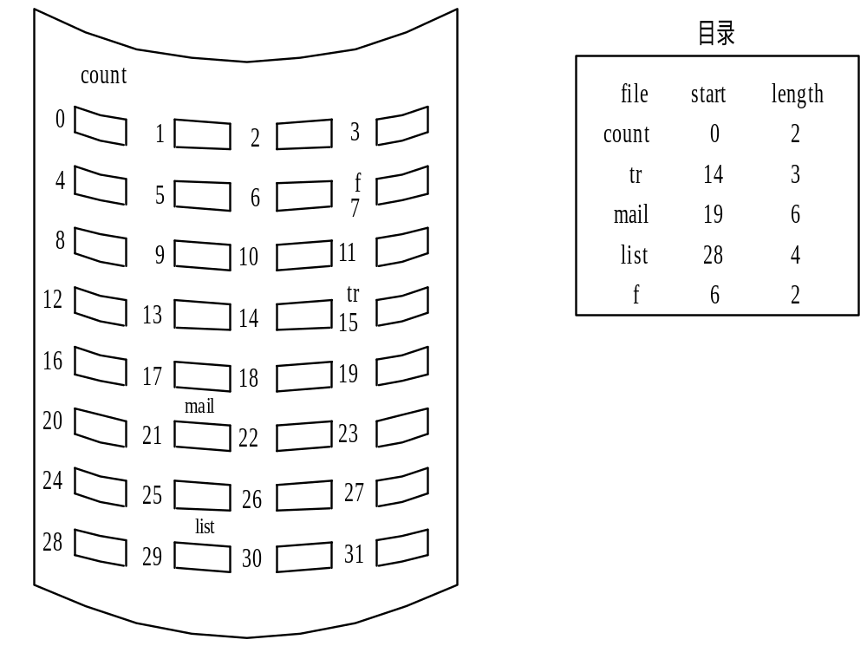
图 5-6 磁盘空间的连续分配
第16次课

Slide 46
5.4.2 链接分配(链接文件)
为文件分配多个不连续的盘块
通过在每个盘块上的链接指针，将同属于一个文件的多个离散的盘块链接成一个链表
这样形成的物理文件称为链接文件。
优点：
消除了外部碎片，提高了外存利用率；
便于文件动态增长，
文件的增、删、改也十分方便。
链接方式又可以分为隐式链接和显式链接两种。
第16次课

Slide 47
1．隐式链接
5.4.2 链接分配(链接文件)
每个文件的目录项FCB中，包含第一个盘块和最后一个盘块号（指针）
在每个盘块中，都有一个指向下一个盘块的指针。
例如：如果盘块大小为512字节，指针占4个字节，则每个盘块中只有508个字节可供用户使用。
第16次课

Slide 48
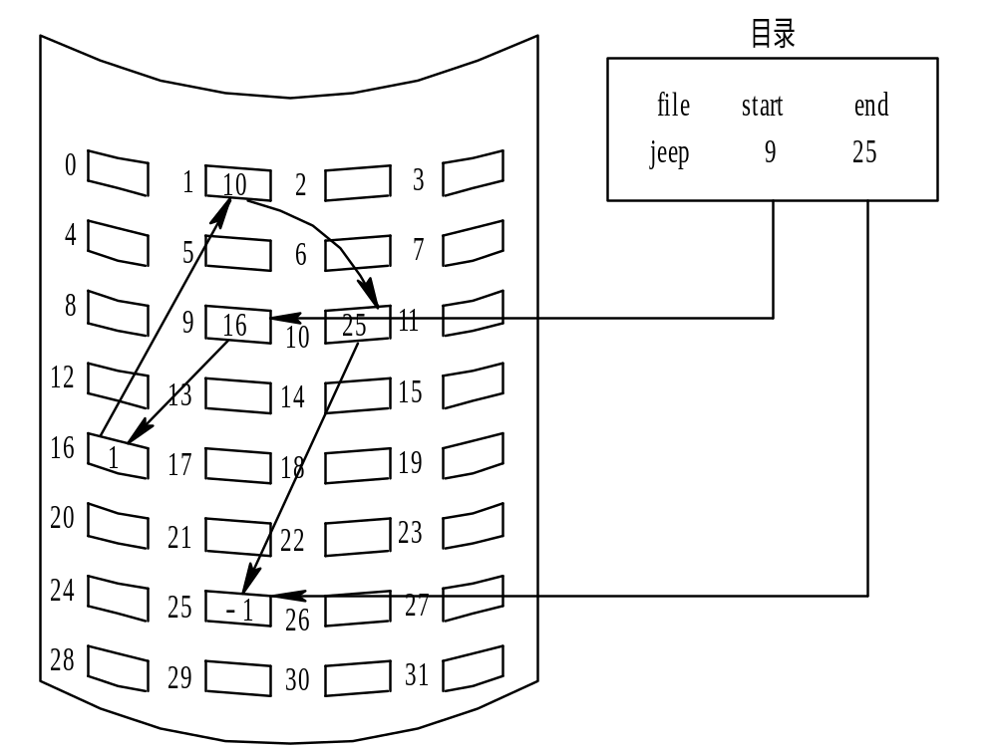
图 5-7 磁盘空间的隐式链接式分配
第16次课

Slide 49
1．隐式链接
5.4.2 链接分配(链接文件)
缺点：
  只适合顺序访问，对随机访问极其低效。
  可靠性差——任何一个指针出现问题，都将导致整个链的断开。
为了提高检索速度和减少指针所占用的存储空间，可以将几个盘块组成一个簇（cluster）。
增大了内部碎片。
第16次课

Slide 50
2.显式链接
5.4.2 链接分配(链接文件)
用于链接文件物理块的指针（块号），显式地存放在外存的一张链接表中，整个磁盘仅一张表，如图6-1所示。
物理块号
FAT
FCB
0
1
2
3
4
5
0
4
5
1
2
首块号
图5-8 显式链接结构
第16次课

Slide 51
2. 显式链接
5.4.2 链接分配(链接文件)
表中的序号是物理块号，从0开始，直至N-1；N为磁盘总块数。
每个表项中存放链接指针，即下一个盘块号。
文件的第一个块号，存放在文件目录项（FCB）中。
系统启动时，该表调入内存——提高检索速度
FAT16(FAT表项数16位，簇大小4、8、..64个）,
FAT32(FAT表项数32位，簇大小8个盘块）
第16次课

Slide 52
FAT
6
EOF
11
10
5
EOF
……
0
1
2
3
4
5
6
7
8
9
10
11
FCB A
4
FCB B
9
图5-9 MS-DOS的文件物理结构
第16次课

Slide 53
5.4.3 索引分配(索引文件)
链接分配解决了连续分配存在的问题，但又出现了另外两个问题：
不能支持高效的直接存取。
FAT需要占用较大的内存空间——由于一个文件所占用的盘块号是随机地分布在FAT中的，因而只有将整个FAT调入内存，才能保证在FAT中找到一个文件的盘块号。
在打开文件时，只需要把该文件的盘块号调入内存即可，完全没有必要将整个FAT调入内存。
第16次课

Slide 54
5.4.3 索引分配(索引文件)
索引分配思想：
将每个文件的盘块号集中放在一起
为每个文件分配一个索引块（表），把分配给该文件的盘块号都记录在索引块中。
在建立文件时，其目录项中包含指向索引块的指针。
第16次课

Slide 55
5.4.3 索引分配(索引文件)
索引分配的优点：
索引分配支持直接访问。
索引分配不会产生外部碎片。
文件较大时，优于链接分配。
索引分配的缺点：
可能要花费较多的外存空间——每个文件都要一个索引表，小文件仍需分配一个盘块。
第16次课

Slide 56
1.单级索引
5.4.3 索引分配(索引文件)
目录
索引表
9
16
1
10
25
-1
-1
文件名 块号
jeep 19
19#盘块
图5-10 一级索引文件示意
第16次课

Slide 57
2．多级索引分配
5.4.3 索引分配(索引文件)
当OS为一个大文件分配磁盘空间时，若盘块号装满一个索引块时，OS便为该文件分配另一个盘块，依次类推，再通过链指针将各索引块链接起来。这种方法是低效的。
解决的办法是采用多级索引。图6-6是两级索引。
第16次课

Slide 58
第二级索引
主索引
磁盘空间
360#块
360
740
…
1125
…
105
106
254
…
…
…
…
…
0
1
105
106
740#块
356
357
254
356
357
1125#块
985
985
图5-11 两级索引分配
第16次课

Slide 59
索引文件的大小—例子
5.4.3 索引分配(索引文件)
【例】如果盘块大小为1KB，每个盘块号占4个字节，则一个索引块可存放256个盘块号。这样在采用一个两级索引时，文件的最大盘块数为N=256×256=64K个盘块号。即允许的文件最大长度为64MB。
若采用一个一级索引，允许的最大文件长度为1KB×256=256KB。
第16次课

Slide 60
3. 混合索引分配方式
5.4.3 索引分配(索引文件)
将多种索引方式相结合而形成的一种索引方式。
有直接索引、一级索引、二级索引，甚至三级索引。
第16次课

Slide 61
设盘块大小4KB，盘块号占4B，则每个盘块中最多可存1024个块号。
mode
owners(2)
time stamps(3)
size
block count
i.addr(0)
i.addr(1)
…
i.addr(9)
single indirect
double indirect
triple indirect
data
data
…
…
data
data
data
…
直接寻址
…
data
data
…
data
data
…
data
一次间址
data
二次间址
…
…
data
…
data
三次间址
…
…
data
data
…
data
图5-12 混合索引方式
data
第16次课

Slide 62
UNIX系统采用混合索引方式
5.4.3 索引分配(索引文件)
设盘块大小为4KB
直接地址。为了提高对文件的检索速度，设置了10个直接地址项，i.addr(0)～i.addr(9)。当文件大小不超过40KB时，可直接索引得到。
一次间接地址。i.addr（10）。文件大小不超过4MB+40KB。（假设盘块号4字节）
二次间接地址。i.addr（11）。文件大小不超过4GB+4MB+40KB。
三次间接地址。i.addr（12）。文件大小不超过4TB+4GB+4MB+40KB。
第16次课

Slide 63
【例】设文件索引节点中有7个地址项，其中4个地址项是直接地址索引，2个地址项是一级间接地址索引，1个地址项是二级间接地址索引，每个地址项大小为4字节。若磁盘索引块和磁盘数据块大小均为256字节，则可表示的单个文件最大长度是 。
A．33KB B．519KB
C．1057KB D．16513KB
C
【解答】
直接地址寻址空间：4 *256 byte
一级索引：256/4*2*256
二级索引：256/4* 256/4*1*256
第16次课

Slide 64
5.5 文件存储空间的管理
为实现存储空间的分配，系统必须记住存储空间的使用情况。为此，需:
  设置相应的数据结构；
  提供存储空间分配和回收的手段。
外存空间的分配的基本单位都是磁盘块而非字节。
5.5.1 空闲表法和空闲链表法
5.5.2 位示图法
5.5.3 成组链接法
第17次课

Slide 65
5.5.1 空闲表法和空闲链表法
1．空闲表法
  1）空闲表
    每个文件分配一块连续的外部存储空间
    为外存上的所有空闲块建立一张空闲表，每个空闲区对应一个空闲表项
    空闲表项包括：表项序号、该空闲区的第一个盘块号、空闲块数等。
    将所有空闲区按其起始盘块号递增次序排列
序号 | 第一个盘块号 | 空闲盘块数
1 | 20 | 84
2 | 190 | 130
3 | 550 | 356
4 | - | -
空闲表
第17次课

Slide 66
5.5.1 空闲表法和空闲链表法
1．空闲表法
2）存储空间的分配和回收
  与内存动态分配相似，同样可以采用首次适应算法、循环首次适应算法等。
  回收时，相邻接的空闲区应合并。
第17次课

Slide 67
5.5.1 空闲表法和空闲链表法
2．空闲链表法
将所有空闲盘区拉成一条空闲链。可有两种形式：空闲盘块链、空闲盘区链
1）空闲盘块链
  将空闲空间，以盘块为单位拉成一条链。
  分配：从链首开始，依次摘下适当书数目的空闲盘块给进程
  回收：将回收的空闲盘块依次挂在空闲盘块链尾
  优点：分配回收简单
  缺点：为一个文件分配盘块时，可能要重复操作多次。
第17次课

Slide 68
5.5.1 空闲表法和空闲链表法
2．空闲链表法
2）空闲盘区链
  将所有空闲盘区拉成一条链。
  每个结点中除了指针外，还应指明盘区大小。
  分配：与内存动态分区分配类似，首次适应、最佳适应等
  回收：将回收的空闲盘区插入到空闲盘区链中，与内存动态分区分配类似，涉及相邻接的空闲分区的合并。
  优势：可以为文件分配多个连续的块
  劣势:分配回收操作复杂。
第17次课

Slide 69
5.5.2 位示图法
1．位示图
  位示图是用二进制的一位来表示磁盘中一个盘块的使用情况。
  “0”——空闲；“1”——已分配。
  通常用m×n个位数来构成位示图。m×n等于磁盘的总块数。如图6-11所示。
 | 0 | 1 | 2 | 3 | 4 | 5 | 6 | 7 | 8 | 9 | 10 | 11 | 12 | 13 | 14 | 15
0 | 1 | 1 | 0 | 0 | 0 | 1 | 1 | 0 | 0 | 1 | 0 | 0 | 1 | 1 | 0 | 0
1 | 1 | 0 | 0 | 1 | 1 | 1 | 1 | 1 | 1 | 0 | 0 | 0 | 1 | 1 | 1 | 0
2 | 0 | 0 | 0 | 0 | 1 | 1 | 1 | 1 | 1 | 0 | 0 | 0 | 0 | 1 | 1 | 0
3 | 1 | 1 | 0 | 0 | 0 | 1 | 1 | 0 | 1 | 0 | 0 | 0 | 0 | 0 | 0 | 1
…
图5-13 位示图
第17次课

Slide 70
2.位示图盘块的分配
5.5.2 位示图法
顺序扫描位示图，从中找出一个或一组其值为“0”的二进制位。
将找到的二进制位，转换成相应的盘块号。
  设行号为i，列号为j，则对应的盘块号b为：
  b = (i-1)×n + j
  n为每行的位数。32位机每个字为32位，上图中是16位。
修改位示图，令map[i][j]=1
3. 位示图盘块的回收
步骤：
将回收盘块号转换成位示图的行号和列号。
  i = (b-1) DIV n+1
  j = (b-1)MODn+1
修改位示图，令map[i][j]=0

Slide 71
5.5.3 成组链接法
空闲表法和空闲链表法，会使空闲表或空闲链表太长,不适用于大型文件系统。UNIX系统采用成组链接法，它兼有上述两种方法的优点而克服了它们的缺点。
1．空闲盘块的组织
1）空闲盘块号栈—用于存放当前可用的一组空闲盘块号（最多100个号），以及栈中尚有的空闲盘块数N。N还兼作栈顶指针用。例如当N=100时，它指向S.free（99）。 S.free（0）是栈底，S.free（99）是栈顶。
第17次课

Slide 72
5.5.3 成组链接法
1．空闲盘块的组织
2）空闲区中所有空闲盘块，被分成若干组，每组100个盘块。假定：盘上有10000个盘块，每块大小为1KB，其中第201～7999号盘块用于存放文件（文件区），则，该区的最末一组盘块号为7901～7999；次末组为7801～7900，…，第二组为301～400，第一组为201～300，如图6-12所示。
第17次课

Slide 73
5.5.3 成组链接法
1．空闲盘块的组织
3）每组含有的盘块总数N和该组所有的盘块号，记入其前一组的第一个盘块的S.free（0）～S.free（99）中，这样，由各组的第一个盘块可链成一条链。
4）将第一组的盘块总数和所有的盘块号，记入空闲块号栈中，作为当前可供分配的空闲盘块号。
5）最末一组只有99个盘块，其盘块号记入前一组的S.free（1）～S.free（99）中，而在S.free（0）中存入“0”，作为空闲盘块成组链的结束标志。
第17次课

Slide 74
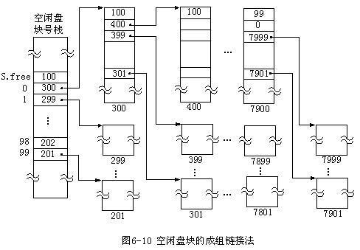
图5-14 空闲盘块的成组链接法
第17次课

Slide 75
2．成组链接空闲盘块的分配与回收
2.分配一块空闲盘块的过程：
  查空闲块号栈是否上锁，若未上锁，则进行如下操作:
  查空闲块数N
  当N > 1时，
    从S.free（N-1）中取出空闲块号；
    把该块分配给申请者；
    N = N – 1。
  当N = 1时，
    从S.free（0）中取出空闲块号；
    其值=0，无空闲块，申请者等待；
    其值≠0，把该块内容复制到空闲块号栈中，该块分配给申请者。
第17次课

Slide 76
2．成组链接空闲盘块的分配与回收
3.回收一块空闲盘块的过程：
  查空闲块数N
  当N < 100时，
    N = N + 1；
    回收的盘块号填入S.free（N-1）中。
  当N = 100时，
    把空闲块号栈内容写入回收块中；
    把回收盘块号写入S.free（0）中；
    空闲块号栈的S.free（N）单元中写入1。
第17次课

Slide 77
5.6 文件共享与文件保护
5.6.1 基于索引结点的共享方式
5.6.2 利用符号链实现文件共享
5.6.3 文件保护
第17次课

Slide 78
5.6.1 基于索引结点的共享方式
索引结点中应增加一个链接计数count。
任何用户对共享文件的修改，都是其他用户可见的。
Wang的目录
Test ●
索引结点
UNIX系统
count=2
文件物理地址
Test
Lee的目录
Test ●
图5-15 基于索引结点的共享方式
第17次课

Slide 79
5.6.1 基于索引结点的共享方式
C的目录
B的目录
C的目录
B的目录
●
●
●
●
owner=C
count=1
owner=C
count=2
owner=C
count=1
i结点
文件
链接前
建立链接后
拥有者删除文件后
图5-16 进程B链接前后的情况
第17次课

Slide 80
5.6.2 利用符号链实现文件共享
为使B能共享C的一个文件F，可以由系统创建一个LINK类型的新文件，也取名为F，并将它写入B的目录中，以实现B的目录与文件F的链接。
在新文件中只包含链接文件F的路径名。这种方法称为符号链接。
允许文件主删除文件。只不过当B要使用文件F时，会“找不到文件”，不会产生其他影响。
缺点：
  共享文件时，可能要按路径多次读盘；
  新文件也要占用磁盘空间。
第17次课

Slide 81
5.6.2 利用符号链实现文件共享
基于索引结点的共享称为硬链接。
优点：实现简单，访问速度快。
缺点：只能用于单文件系统不能跨文件系统。
文件的符号链接共享，又称软链接。
优点：能链接计算机网络中不同计算机中的文件。
缺点：扫描文件路径的开销大；需额外的空间存储路径。
第17次课

Slide 82
练习题
1．设文件F1当前引用计数值为1，先建立F1的符号链接(软链接)文件F2，再建立F1的硬软链接文件F3，然后删除F1。此时，F2和F3的引用计数值分别是__________。
A．0、1 B．1、1
C．1、2 D．2、1
2．下列文件物理结构中，适合随机访问且易于文件扩展的是__________
A．连续结构
B．索引结构
C．链式结构且磁盘块定长
D．链式结构且磁盘块变长
B
B
第17次课

Slide 83
3．文件系统中，文件访问控制信息存储的合理位置是__________
A．文件控制块 B．文件分配表
C．用户口令表 D．系统注册表
4．设文件索引节点中有7个地址项，其中4个地址项是直接地址索引，2个地址项是一级间接地址索引，1个地址项是二级间接地址索引，每个地址项大小为4字节。若磁盘索引块和磁盘数据块大小均为256字节，则可表示的单个文件最大长度是 。
A．33KB B．519KB
C．1057KB D．16513KB
A
C
第17次课

Slide 84
5．设置当前工作目录的主要目的是 。
A．节省外存空间
B．节省内存空间
C．加快文件的检索速度
D．加快文件的读/写速度
C
第17次课

Slide 85
5.6.3 文件保护
1．访问控制矩阵
  行代表域，列代表对象（文件）。如图6-13。
文件 域 | 文件1 | 文件2 | 文件3 | 文件4 | 文件5 | 打印机1 | 绘图仪2
D_{A} | R | RW
D_{B} |  |  | R | RWE | RE | W
D_{C} | R |  |  |  | RWE | W | W
图6-13 一个访问控制矩阵例子
第17次课

Slide 86
5.6.3 文件保护
2．访问控制表
为访问控制矩阵的每一列建立一张访问控制表，删除空项（即无权访问的用户不列入）
文件主
同组用户
一般用户
RWX
RWX
RWX
第17次课

Slide 87
3．访问权限表
5.6.3 文件保护
为访问控制矩阵的每一行建立一张访问控制表
文件 ID | 权限 | 文件inode
File0 | R
File1 | RE
File2 | RW
第17次课

